Slide 1



국민연금 스튜어드십코드
국 정 감 사
(국무조정실)

Slide 2
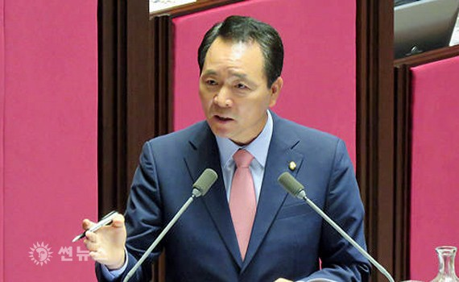
후퇴하는 문재인 정부

Slide 3
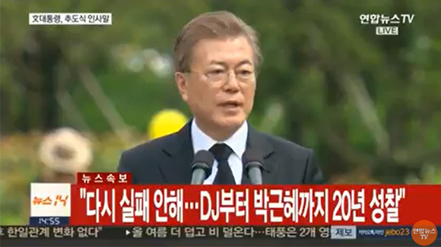
후퇴하는 문재인 정부
공약 실패
정책 실패
갈등조정 실패

Slide 4
<공약 실패>
분야 | 순번 | 내 용 | 결과 | 이 유
교육 | 1 | 수능 전과목 절대평가 전환 | X | ‘중장기 정책으로’ 유예
 | 2 | 고교 학점제 2022년 도입 | X | 수능 절대평가 전환 여부 불투명
 | 3 | 자율적 교육과정 운영, 체험형 교육위주 ‘혁신학교’확대 | X
 | 4 | 공영형 사립대 정책 추진 | X | 사업내용 정교하지 못해 예산 삭감.
복지 | 5 | 서비스 공단 설치 | X | ‘공단’ → ‘진흥원’ 규모 축소
 | 6 | 울산 국립병원 설립 | X | 2년 째 구체적인 계획 없음
 | 7 | 치매국가책임제 | X | 文정부 이후 신규정식개소 29곳
 | 8 | 문재인 케어 (비급여 3,800개 항목 건강보험이 책임) | X | 우선적 MRI, 초음파 검사만 적용 시작 밝힘.
행정 | 9 | 재정분권 TF권고안 (국세와 지방세 비중 6:4) | X | 실제 지방재정 증가 폭 2~3조로 축소
 | 10 | 자치분권 | X | 6월까지 마무리 짓겠다는 자치경찰제 기본계획과 주민참여 등의 법률 감감무소식
 | 11 | 고향사랑기부제 | X | 현재까지 임시국회법안심사소위 미통과
인권 | 12 | 남녀 동수 내각 추진 ‘대통령 직속 성평등 위원회’ 설치 국정과제 포함 | X | 해당 정책에 대한 논의 진척 없음.

Slide 5
<정책 실패>
정 책 |  | 결 과
급격한 최저임금 인상 정책 |  | 사상 최악의 실업률과 최대의 빈부격차
주 52시간 근무제 정책 |  | 저소득층 임금감소… 투잡으로 내몰려
일자리 정책 |  | 취업, 실업 등 모든 일자리 지표 악화
과도한 국민연금 개입 정책 |  | 역대최저 수익률, 본부장 장기 공백, 운용직 이탈 가속
탈원전 정책 |  | 국가경쟁력 상실, 전기요금 증가, 관련 일자리 4만개 증발 위기
부동산 정책 |  | 8.2 부동산 대책 이후 서울 아파트 16.4% 급등
가계부채 관리 실패 정책 |  | 전년대비 105조 급증, 세계 3번째 증가율
모두
실패

Slide 6
국민연금 스튜어드십코드
<갈등조정 실패 >
갈등 | 조정 대상 |  | 결과
유보통합 | 어린이집 VS 유치원 |  | 조정 실패
대입제도 개편 | 정시확대 VS 수능 절대평가 |  | 조정 실패
국제관함식 강정마을 갈등 | 국제관함식 VS 강정마을 공동체 파괴 |  | 조정 실패
문재인 케어 | 의료노조 VS 의협 |  | 조정 실패
최저임금 | 노동자 VS 소상공인 |  | 조정 실패

